Slide 1

AFYON KOCATEPE ÜNİVERSİTESİ BİLGİSAYAR MÜHENDİSLİĞİ VERİ MADENCİLİĞİ DERSİ
KREDİ ÖDEME TAHMİN SİSTEMİ
HAZIRLAYANLAR:
BERKE BÜYÜKKÖPRÜ – 212923060
EFE AVCI - 212923043
AKADEMİSYEN:
DOÇ. DR. GÜR EMRE GÜRAKSIN

Slide 2
İÇERİK
PROJE KONUSU
VERİ SETİ
PROBLEM VE AMAÇ
NEDEN BU VERİ SETİNİ VE BU PROBLEMİ TERCİH ETTİK
NEDEN KNN ALGORİTMASI
VERİ MADENCİLİĞİ SÜRECİ
KODLAMA SÜRECİ VE ALGORİTMA
VERİ ANALİZİ VE GRAFİKLER
UNDER SAMPLİNG VE AĞIRLIKLI KNN

Slide 3
PROJE KONUSU
Bu proje, makine öğrenimi ve veri madenciliği tekniklerini kullanarak kredi kartı kullanıcılarının ödeme davranışlarını analiz etmeyi ve temerrüt riskini tahmin etmeyi amaçlamaktadır.
Proje kapsamında, veri seti olarak “Default of Credit Card Clients Dataset” kullanılmıştır.
Bu veri seti üzerinde eksik verilerin kontrolü, kategorik verilerin dönüştürülmesi ve ölçeklendirme işlemleri gerçekleştirilmiştir.
KNN algoritması temel model olarak kullanılmış ve performansı değerlendirilmiştir. Modelin doğruluk oranı ve sınıflandırma raporu gibi sonuçlar kullanıcıya sunulmuştur.

Slide 4
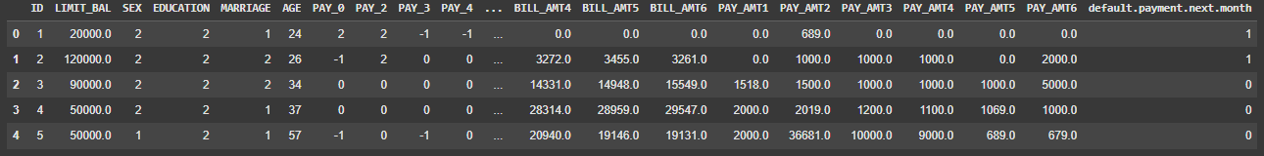
VERİ SETİ Default Payments of Credit Card Clients in Taiwan from 2005
Seçtiğimiz veri kümesi, Nisan 2005 ile Eylül 2005 arasında Tayvan'daki kredi kartı müşterilerinin temerrüt ödemeleri, demografik faktörler, kredi verileri, ödeme geçmişi ve fatura ekstreleri hakkında bilgiler içermektedir.
Veri setinde toplam 30.000 veri (satır) , 25 nitelik (sütun) bulunmaktadır.

Slide 5
VERİ SETİ Default Payments of Credit Card Clients in Taiwan from 2005
Veri setindeki 25 nitelik:
ID: Her bir müşterinin kimlik numarası.
LIMIT_BAL: Verilen kredi miktarı (bireysel ve aile/ek kredi dahil).
SEX: Cinsiyet (1=erkek, 2=kadın).
EDUCATION: Eğitim durumu (1=yüksek lisans, 2=lise, 3=lise, 4=diger, 5=bilinmiyor, 6=bilinmiyor).
MARRIAGE: Medeni durum (1=evli, 2=bekar, 3=diger).
AGE: Yaş (yıl cinsinden).
PAY_0 – PAY_6 : Eylül 2005 – Nisan 2005 arası ödeme durumu.
BILL_AMT1 - BILL_AMT6 : Eylül 2005 – Nisan 2005 arası fatura tutarı
PAY_AMT1 - PAY_AMT6 : Eylül 2005 – Nisan 2005 arası önceki dönemlerin ödeme tutarı
default.payment.next.month: Gelecek ay kredi ödemesinde varsayılan ödeme durumu (1=ödeme yapılmadı, 0=ödeme yapıldı).

Slide 6
PROBLEM VE AMAÇ
Problem: Müşterilerin kredi kartı borcunu bir sonraki ay ödeyip ödeyemeyeceğini tahmin etmek.
Amaç: Bu verilerle bir sınıflandırma modeli oluşturup, kredi riskini minimize etmek ve müşteri profiline göre daha iyi kredi politikaları geliştirmek.

Slide 7
NEDEN BU VERİ SETİNİ VE BU PROBLEMİ TERCİH ETTİK
Gerçek Dünya Problemi
Veri seti, Tayvan'daki bir bankadan alınmış gerçek müşteri verilerini içermektedir. Bu durum, problemin gerçek dünya ile doğrudan bağlantılı olmasını sağlamaktadır. Toplamda 30.000 müşteriye ait 25 farklı özellikten oluşan bu veri seti proje için geniş bir çeşitlilik sağlamaktadır.
Kredi ödememe riskini tahmin etmek, finansal kurumlar için kritik öneme sahiptir. Daha iyi tahminler, finansal kayıpları önlemeye ve daha etkili müşteri yönetimi politikaları geliştirmeye yardımcı olabilir.

Slide 8
NEDEN BU VERİ SETİNİ VE BU PROBLEMİ TERCİH ETTİK
Eğitim ve Öğrenme Amaçları
Veri seti, temel bir sınıflandırma problemi sunmaktadır ve bu da algoritmaların eğitimi ve test edilmesi için uygun bir platform sağlamaktadır.
KNN, Karar Ağaçları, Lojistik Regresyon gibi farklı makine öğrenimi algoritmaları için ideal bir yapı sunmaktadır. Bu da öğrenme sürecinde zengin bir deneyim kazandırmaktadır.
Çeşitli Özelliklere Sahip Veri
Veri seti, sürekli (LIMIT_BAL, AGE…) ve kategorik (SEX, EDUCATION…) değişkenler içermektedir. Bu durum, veri ön işleme için farklı fırsatlar sunmaktadır.
Farklı algoritmaların bu çeşitli özelliklere nasıl yanıt verdiğini analiz etme olanağı sağlamaktadır.

Slide 9
NEDEN BU VERİ SETİNİ VE BU PROBLEMİ TERCİH ETTİK
Karşılaştırma
Problem bir ikili sınıflandırma problemidir. Bu sayede doğru-pozitif, yanlış-negatif gibi metriklerin kolayca ölçülmesi ve modellerin performanslarının adil bir şekilde karşılaştırılması mümkündür.
Veri Setinin Boyutu
30.000 örnek ve 25 nitelikten oluşan veri seti, analiz ve modelleme için ideal bir büyüklüktedir.
İş Dünyası ve Uygulama Bağlamı
Bu tür tahmin modelleri, bankalar ve finansal kurumlar için kredi politikalarını geliştirme ve müşteri risklerini değerlendirme açısından büyük önem taşımaktadır.
Proje kapsamında geliştirilen bir model, doğrudan gerçek hayatta uygulanabilir bir çözüm sunma potansiyeline sahiptir.

Slide 10
NEDEN KNN ALGORİTMASI
Etiketli Veri (Sınıflandırma Problemi)
Veri setinin hedef değişkeni, default.payment.next.month, ikili bir sınıflandırma problemine işaret eder (1 = Ödeme yapılmadı, 0 = Ödeme yapıldı).
Bu tür sınıflandırma problemlerinde KNN kullanmak daha mantıklıdır. Çünkü her veri noktasını, en yakın komşularına göre sınıflandırır. Eğer komşulardan çoğu ödeme yapmamışsa, bu müşteri de ödeme yapmayacak olarak sınıflandırılır. Bu yaklaşım, veriler arasındaki benzerliklere dayalı olduğu için, KNN sınıflandırma problemi için mantıklı bir seçimdir.

Slide 11
NEDEN KNN ALGORİTMASI
Özelliklerin Sürekliliği ve Kategorik Doğası
Veri setindeki özelliklerin bir kısmı sürekli (LIMIT_BAL, AGE, BILL_AMT*, PAY_AMT*…) ve bir kısmı kategorik (SEX, EDUCATION, MARRIAGE, PAY...) haldedir. KNN, özellikle doğru bir şekilde ölçeklendirilmiş sürekli özellikler üzerinde iyi performans gösterebilir.
Hedefe Yönelik Tahmin
KNN, örneklerin hedef değişkenini belirlemek için yakın komşularının sınıf dağılımını kullanır. Örneğin, bir müşterinin kredi ödememe durumunu tahmin ederken benzer geçmiş verilere sahip müşterilere bakar.

Slide 12
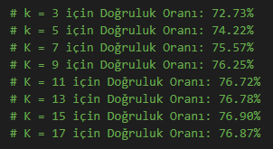
VERİ MADENCİLİĞİ SÜRECİ
Bu Veri Setinde K-Nearest Neighbors (KNN) algoritmasını kullandık. Ayrıca Decision Tree (Ağaç) algoritmasını da proje üzerinde denedik ama KNN algoritmasının doğruluk oranı daha yüksek olduğu için KNN algoritması ile projeye devam ettik.
KNN algoritmasındaki ideal k değerini bulabilmek için farklı k değerini deneyerek ideal k değerini k=15 olarak tespit edip bu değeri kullanmaya karar verdik.

Slide 13
KODLAMA SÜRECİ VE ALGORİTMA
Projemizi Google Colab ortamında geliştirdik.
Veri setimizi pandas kütüphanesi yardımı ile yükledik ve veri setinde eksik veriler için doldurma işlemi gerçekleştirdik.
Eksik verileri veri setindeki ortalama değerler ile doldurduk. Bu sayede veri setiyle işlem yaparken çıkacak sorunların önüne geçtik.
Daha sonra verilerin doğru bir şekilde işlenebilmesi için kategorik değişkenleri (SEX, EDUCATİON, MARRİAGE) sayısal değerlere dönüştürdük
Bu dönüştürme işlemi sayesinde veriler algoritmanın anlayacağı hale geldi.

Slide 14
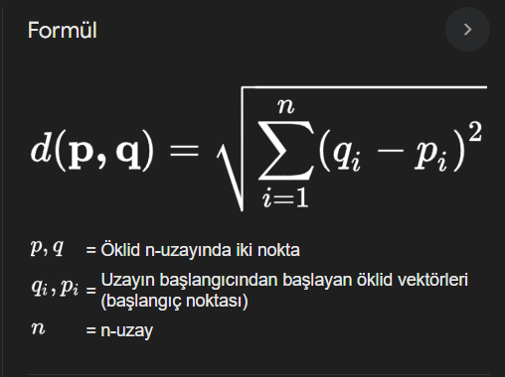
KODLAMA SÜRECİ VE ALGORİTMA
Verilerimizi standartlaştırarak tüm özelliklerin aynı ölçek üzerinde işlem yapmasını sağladık.
Daha sonra KNN algoritmasını uygulayabilmek için Euclidean Mesafesini hesapladık.
Euclidean mesafesi, iki veri noktası arasındaki doğrusal mesafeyi ölçen bir yöntemdir. Mesafe ne kadar küçükse, iki nokta o kadar birbirine yakındır ve bu da daha yakın komşuların seçilmesinde önemli bir rol oynar.

Slide 15
KODLAMA SÜRECİ VE ALGORİTMA
KNN (K-Nearest Neighbors) sınıflandırma algoritmasınını oluşturduk ve aşağıdaki adımları izledik.
İlk olarak, bu fonksiyonun içine test verisi için yapılan tahminlerin saklanacağı boş bir liste oluşturduk.
Ardından, test verisindeki her bir örnek üzerinde işlem yaparak, her test noktası için eğitim veri setindeki tüm örneklerle olan Euclidean mesafelerini hesapladık ve komşuluk ilişkilerini belirledik.
Hesaplanan mesafeleri küçükten büyüğe sıraladık ve bu sayede en yakın komşuları tespit ettik. Bu komşuların etiketlerini göz önünde bulundurarak en sık görülen etiketi seçtik ve test noktasının sınıf tahminini yaptık.
Son olarak, tüm test verisi için yaptığımız tahminleri bir numpy dizisi olarak döndürdük.

Slide 16

KODLAMA SÜRECİ VE ALGORİTMA
Sonraki kodlarımızda KNN modelini kullanarak veri seti üzerinde işlemler gerçekleştirdik.
İlk olarak, modelin eğitimde kullanacağı girdiler (özellikler) ile tahmin edeceği çıktıları (hedef değişkeni) ayırdık.
Ardından, verimizin %80'ini eğitim için, %20'sini ise test için ayırarak modelin doğruluğunu test etmek amacıyla ayrı bir veri seti oluşturduk.
Daha sonra her bir test örneği için eğitim setindeki en yakın k komşuyu belirledik. Yani, her test örneği için 15 en yakın komşuyu dikkate alarak tahminler yaptık. Bu işlemi oluşturduğumuz knn() fonksiyonu ile gerçekleştirdik.
Modelin doğruluğunu test setindeki gerçek etiketlerle karşılaştırarak hesapladık. Doğruluk oranı, doğru tahminlerin toplam tahminlere oranı olarak hesaplandı.
Son olarak, tahmin edilen sınıfların hangisinin çoğunlukta olduğunu belirledik.

Slide 17
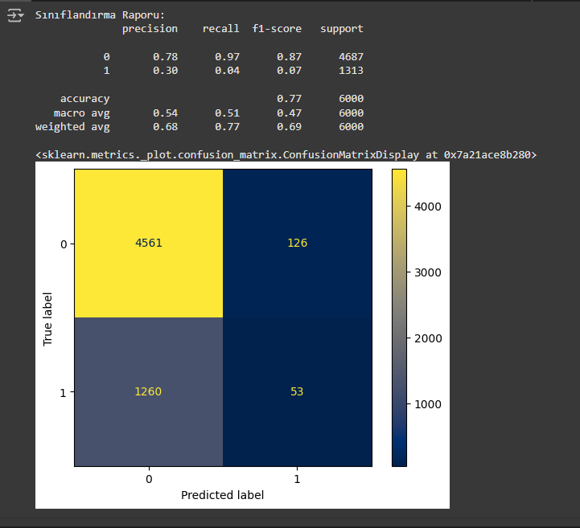
VERİ ANALİZİ VE GRAFİKLER
Precision (Kesinlik): Bir sınıfa tahmin edilen örneklerin, gerçekten o sınıfa ait olanlarının oranıdır.
Recall (Duyarlılık): Gerçek pozitiflerin, toplam gerçek örneklere oranıdır. Modelin, ilgili sınıfı ne kadar doğru yakaladığını ölçer.
F1-Score: Precision ve Recall’un harmonik ortalamasıdır. Sınıflar arasındaki performansı dengeler.
Support (Destek): Her sınıfta yer alan gerçek örneklerin sayısını gösterir.
Accuracy (Doğruluk): Tüm sınıflarda yapılan doğru tahminlerin toplam tahminlere oranıdır.
Macro Average: Tüm sınıflar için Precision, Recall ve F1-Score’un ortalamasını alır. Sınıflar arasında dengeyi ölçer.
Weighted Average: Her sınıfın Support miktarına göre ağırlıklı ortalama alınır. Veri dengesiz olduğunda daha gerçekçi bir genel performans ölçüsüdür.

Slide 18
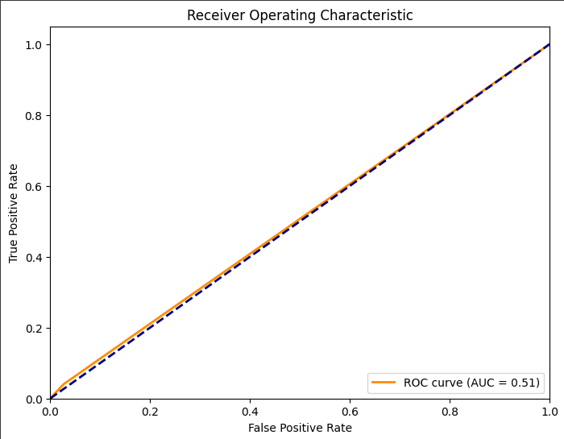
VERİ ANALİZİ VE GRAFİKLER
ROC eğrisi, doğru pozitif oranı (TPR) ile yanlış pozitif oranı (FPR) arasındaki ilişkiyi gösterir.
ROC eğrisi: Modelin sınıflandırma başarısını görselleştirir.
AUC: Modelin genel performansını sayısal olarak ifade eder.
TPR: Pozitif sınıfların doğru bir şekilde tahmin edilme oranını ölçer.
FPR: Negatif sınıfların pozitif olarak yanlış tahmin edilme oranını ölçer.
ROC eğrisi ne kadar yukarı ve sola yakınsa, model o kadar başarılıdır.

Slide 19
VERİ ANALİZİ VE GRAFİKLER
Sınıflandırma raporundaki değerler, AUC ve ROC değerlerinin bu kadar düşük olup doğruluk değerinin 76.90% olması modelin nadir görülen pozitif sınıfı ayırt etmede zayıf olduğunu ortaya koyuyor. Bu durum, veri setindeki sınıf dengesizliğinden kaynaklanmaktadır.
Bu durumu çözmek için;
Fazla olan sınıftan örnekleri azaltarak veri seti dengelenebilir.
SMOTE (Synthetic Minority Oversampling Technique) tekniği kullanıp azınlık sınıfa yapay veriler eklenebilir, Random Oversampling ile azınlık sınıfından rastgele örnekler seçilerek örnek sayısı arttırılabilir ya da Under Sampling ile çoğunluk sınıfından rastgele örnekler silinerek örnek sayısı azaltılabilir.

Slide 20
UNDER SAMPLİNG VE AĞIRLIKLI KNN
Under Sampling, dengesiz veri setlerinde, çoğunluk sınıfının örneklerinin sayısını azaltarak veri setindeki sınıf dengesini sağlamaya yönelik bir tekniktir. Amaç, sınıflar arasındaki farkı dengeleyip modelin azınlık sınıfı daha iyi öğrenmesini sağlamaktır.
Ağırlıklı KNN (Weighted K-Nearest Neighbors), KNN algoritmasının bir çeşididir ve sınıflandırma işlemi sırasında her bir komşuya farklı ağırlıklar atar. Normal KNN, en yakın k komşunun etiketlerine bakarak tahminde bulunur ve her komşuya eşit ağırlık verir. Ağırlıklı KNN ise, yakın olan komşulara daha fazla ağırlık verir ve uzak olanları daha az dikkate alır.

Slide 21
UNDER SAMPLİNG VE AĞIRLIKLI KNN
Projedeki modelin nadir görülen pozitif sınıfı ayırt etmede zayıf olması durumunu çözmek için hem Ağırlıklı KNN hem de Under Sampling yöntemlerini projede uyguladık.
İlk olarak bir liste tanımlayarak her sınıfın toplam ağırlığını saklayacak bir yapı kurduk
Daha sonra her komşunun katkısını ayrı ayrı hesapladık.
Komşunun mesafesine ters orantılı bir ağırlık belirledik.
Listedeki ağırlıkları kontrol ederek en yüksek ağırlığa sahip olan sınıfı tahmin olarak seçtik. Böylece, test noktasına en yakın ve en güçlü katkıyı sağlayan sınıf belirlenmiş oldu.

Slide 22
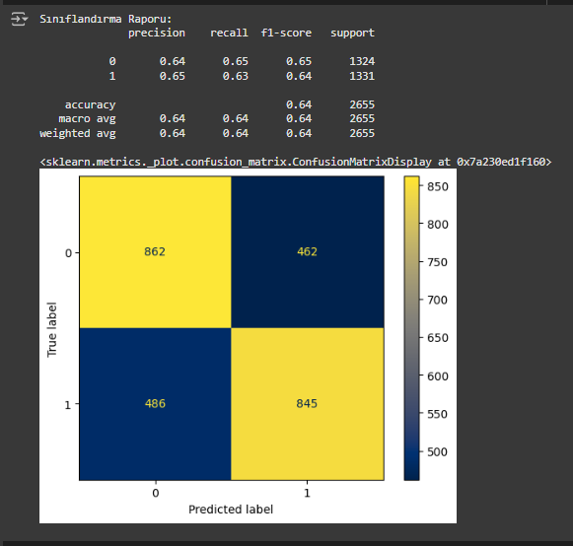
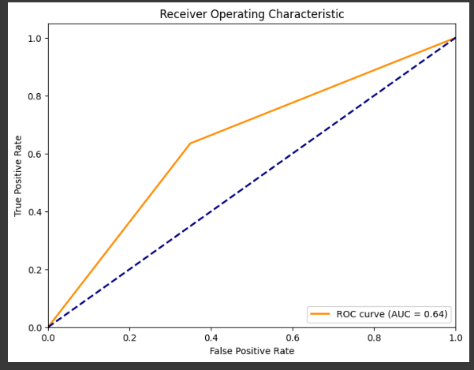

UNDER SAMPLİNG VE AĞIRLIKLI KNN
Daha sonra doğruluk değerini bulduğumuz ve çoğunluk sınıfının belirlendiği kod bloğuna Under Sampling işlemini uyguladık. Bu işlem için Scikit-learn kütüphanesinden resample fonksiyonunu kullandık.
Çoğunluk sınıfındaki örnek sayısını azınlık sınıfındaki örnek sayısına eşitlemek için çoğunluk sınıfından rastgele örnekler seçtik
Bu yaptıklarımız sonucunda doğruluk oranımız 64.29%’ a düştü. Ama AUC ve ROC değerlerinde ciddi bir artış oldu.

Slide 23
UNDER SAMPLİNG VE AĞIRLIKLI KNN
Projenin ilk hali, sınıf dengesizliği nedeniyle yüksek doğruluk göstermiş olsa da bu doğruluk çoğunluk sınıfındaki yüksek performanstan kaynaklanmıştır. Azınlık sınıfı neredeyse tamamen göz ardı edilmiştir.
Projenin son hali, doğrulukta bir miktar düşüş olsa da sınıflar arasında dengeli bir performans göstermektedir. Bu, özellikle azınlık sınıfını doğru sınıflandırma açısından çok daha iyidir.
Under Sampling ve ağırlıklı KNN, modelin azınlık sınıfını daha iyi öğrenmesini sağlayarak genelleme yeteneğini artırmıştır. Bu yaklaşım, doğruluk odaklı bir değerlendirme yerine daha dengeli bir sınıflandırma performansı sağlamıştır.
Tüm bunlara rağmen Under Sampling kullanımı çoğunluk sınıfının örneklerinin sayısını azalttığı için veri kaybına sebep olabilir.

Slide 24
DİNLEDİĞİNİZ İÇİN TEŞEKKÜRLER

